Slide 1
ΓΥΑΛΙ
Σχολείο: 2ο Γυμνάσιο Σπάρτης
Μέλη Ομάδας: Δερδελάκου Τζένη
Θεοφανοπούλου Μαριλέττα
Αλεξοπούλου Ιωάννα
Καρκαμπάση Αθηνά
Καθηγήτρια: κ. Κόγια

Slide 2
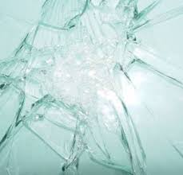
Τι είναι το γυαλί;;
Το γυαλί είναι ένα φυσικό προϊόν. Παράγεται από την τήξη σόδας (NaCO3) ή ποτάσας και άμμου. Προστίθεται ασβέστιο και άλλα υλικά. Τα παραπάνω υλικά είναι πολύ κοινά και διαδεδομένα στον φλοιό της γης.

Slide 3
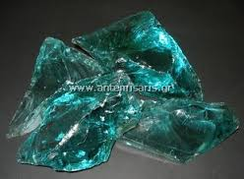
Ιστορική Αναδρομή
→ Η ανακάλυψη του γυαλιού - 5000 π.χ. Φυσικό γυαλί υπήρχε από πάντα. Δημιουργήθηκε όταν συγκεκριμένα
είδη πετρωμάτων έλειωναν , σαν αποτέλεσμα φαινομένων πολύ υψηλής θερμοκρασίας όπως ηφαιστειακές εκρήξεις, χτυπήματα κεραυνών ή πτώσεις μετεωριτών, τα οποία κατόπιν ψύχονταν ταχύτατα και στερεοποιούνταν.

Slide 4
Ιδιότητες Γυαλιού
→Στερεό υψηλής σκληρότητας (7 στην κλίμακα Mohs).
→ Μη κρυσταλλικής δομής άμορφο υλικό.
→ Εύθραυστο.
→ Διαφανές για το φάσμα του ορατού φωτός.
→ Δυσθερμαγωγό και μονωτικό υλικό.

Slide 5
Τύποι Γυαλιού
Βασικοί Τύποι Γυαλιού:
Κοινό γυαλί : Το κοινό γυαλί είναι φθηνό στην κατασκευή του και παρουσιάζει οπτικές και φυσικές ιδιότητες κατάλληλες για την κατασκευή κοινών αντικειμένων, όπως υαλοπίνακες και οικιακά σκεύη (ποτήρια, φιάλες, δοχεία τροφίμων).
Γυαλί μολύβδου: Έχει υψηλή ανθεκτικότητα, τα αντικείμενα που δίνει είναι εξαιρετικά στιλπνά και παρουσιάζει υψηλό δείκτη διάθλασης. Οι δύο τελευταίες ιδιότητες το κάνουν υλικό ιδιαίτερα κατάλληλο για την κατασκευή διακοσμητικών αντικειμένων αλλά και (ακριβών) ειδών οικιακής χρήσεως, όπως ποτήρια, ανθοδοχεία κτλ. O μόλυβδος είναι δηλητηριώδες υλικό, αλλά επειδή τα άτομά του είναι ολοσχερώς εγκλωβισμένα στη μοριακή δομή του γυαλιού, δεν επιφέρει καμία απολύτως βλάβη στην ανθρώπινη υγεία
Γυαλί βορίου: Είναι γνωστότερο με την εμπορική ονομασία «Pyrex». Η παρουσία βορίου και το μικρό ποσοστό αλκαλίων κάνουν το γυαλί αυτό ανθεκτικό στις απότομες μεταβολές θερμοκρασίας και περισσότερο δύστηκτο. Χρησιμοποιείται για την κατασκευή εργαστηριακών οργάνων και συσκευών, συσκευασίες φαρμακευτικών προϊόντων, σε λαμπτήρες υψηλών αποδόσεων (π.χ. προβολέων) αλλά και για οικιακές εφαρμογές (σκεύη Pyrex, τα οποία δεν θραύονται κατά το μαγείρεμα).

Slide 6
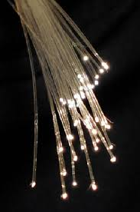
Ειδικοί Τύποι Γυαλιού
Κεραμικό γυαλί: Είναι γυαλί με οξείδια του αργιλίου και του λιθίου να συμμετέχουν στη σύστασή του και, λόγω θερμοανθεκτικότητας, έχει βρει εφαρμογή ως πυρίμαχο διάφανο υλικό σε θύρες κλιβάνων, κατόπτρων τηλεσκοπίων, υαλοποίησης πλακιδίων διαστημοπλοίων, αλλά και σε οικιακές συσκευές (υαλοκεραμικές εστίες μαγειρέματος κτλ.).
Οπτικά γυαλιά: Δεν έχουν σταθερή σύσταση, αλλά αυτή ποικίλει ανάλογα με τον τύπο που απαιτείται κάθε φορά. Τα συναντούμε στην κατασκευή γυαλιών οράσεως και ηλίου, σε συσκευές όπως φωτογραφικές μηχανές, βιντεοκάμερες και μικροσκόπια (κατασκευή φακών) και σε συσκευές ακριβείας (οπτικά όργανα πλοήγησης, κάτοπτρα, τηλεσκόπια κτλ.).

Slide 7
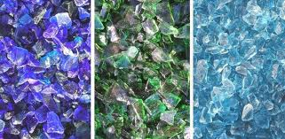
Πλεονεκτήματα Γυαλιού
Μπορεί να γίνει σε διάφορα μεγέθη και αντικείμενα.
Μπορεί να είναι χρωματισμένο ή άχρωμο .
Δεν σκουριάζει .

Slide 8
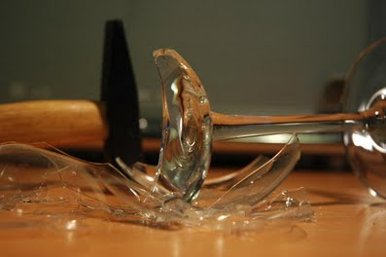
Μειονεκτήματα Γυαλιού
Ένα ακριβό υλικό.
Λιώνει σε υψηλές θερμοκρασίες.
Είναι εύθραυστο , σπάει εύκολα .

Slide 9
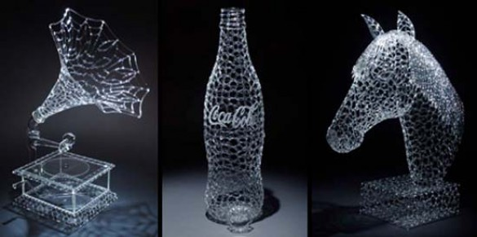
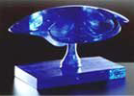
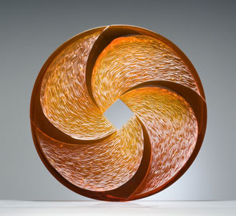
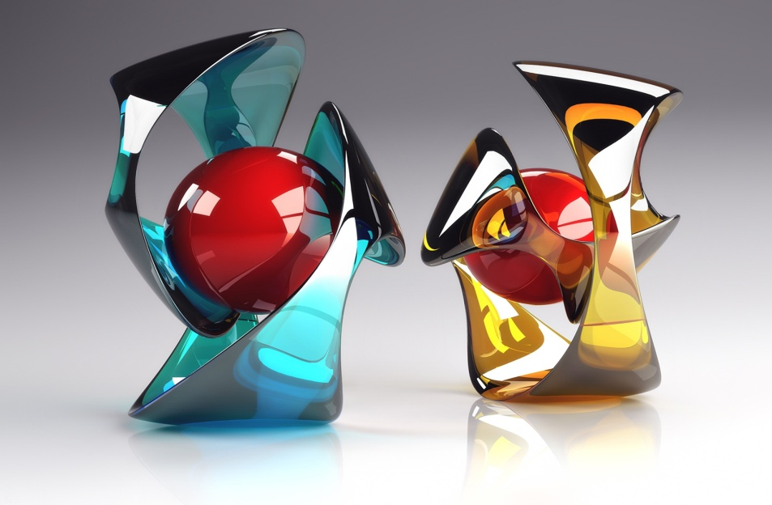
Έργα Τέχνης από γυαλί

Slide 10
Βιβλιογραφία
www.wikipedia.org
Εγκυκλοπαίδεια Δομή
Εικόνες Google

